Slide 1
07 TestNG基础使用

Slide 2
本章大纲
7.1 TestNG 介绍
7.2 编写测试用例的步骤
7.3 TestNG的常用注解
7.4 testng.xml
7.5 数据提供者
7.6 断言
7.7 TestNG与 Junit4不同
Notes:
断言 判断结果对不对

Slide 3
TestNG介绍
TestNG（Test Next Generation），顾名思义，下一代的测试框架。它借鉴了JUnit和Nuit框架的优秀设计思想，引入更易用和更强大的功能。它是基于J2SE5.0的注解特性的而构建的轻量级的单元测试框架结构。
TestNG比JUnit更强大，提供了更多的扩展功能，消除了一些老式框架的限制，让程序员通过注解 、分组、序列和参数化等多种方式组织和执行自动化测试脚本。
官网：http://testng.org/doc/index.html
Notes:
断言 判断结果对不对

Slide 4
TestNG的优点
支持更多的注解
漂亮的HTML格式测试报告
参数化测试更简单
支持输出日志
支持并发测试

Slide 5
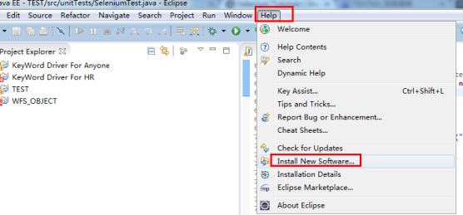
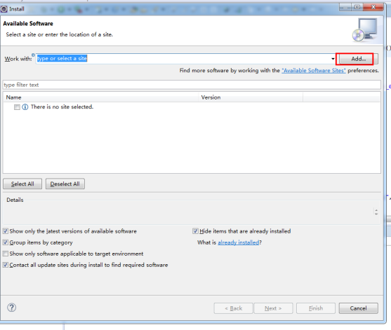
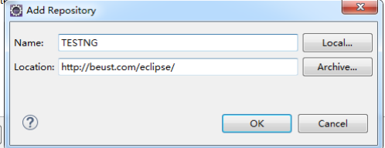
安装TestNG
Notes:
断言 判断结果对不对

Slide 6
本章大纲
7.1 TestNG 介绍
7.2 编写测试用例的步骤
7.3 TestNG的常用注解
7.4 testng.xml
7.5 数据提供者
7.6 断言
7.7 TestNG与 Junit4不同
Notes:
断言 判断结果对不对

Slide 7
编写测试用例的步骤
编写测试代码逻辑
插入TestNG注解标签
配置TestNG.xml文件，设定测试类、测试方法、测试分组的执行信息。
执行TestNG查看测试报告

Slide 8
本章大纲
7.1 TestNG 介绍
7.2 编写测试用例的步骤
7.3 TestNG的常用注解
7.4 testng.xml
7.5 数据提供者
7.6 断言
7.7 TestNG与 Junit4不同
Notes:
断言 判断结果对不对

Slide 9
TestNG的常用注解
Annotations | 含义
@Test | 此注解的方法会被认为是一个测试方法，即一个测试用例
@BeforeMethod | 被注释的方法将在每一个测试用例调用前运行
@AfterMethod | 被注释的方法将在每一个测试用例调用后运行
@BeforeTest | 被注释的方法将在Test中第一测试用例开始运行前运行
@AfterTest | 被注释的方法将在在Test中所有测试用例运行后运行
@BeforeClass | 被注释的方法将在当前类的第一个测试用例调用前运行
@AfterClass | 被注释的方法将在当前类的所有测试用例调用后运行
@BeforeSuite | 被注释的方法将在当前测试集合（suite）任一测试用例运行前运行
@AfterSuite | 被注释的方法将在当前测试集合（suite）所有测试用例运行后运行
@BeforeGroups | 被注释的方法将在分组测试用例的任一的测试用例前执行
@AfterGroups | 被注释的方法将在分组测试用例的所有的测试用例后执行

Slide 10
测试方法的执行顺序
一个类里面可能存在多个测试方法(被@Test注解的方法)，默认测试方法的执行顺序是按照方法名的字典序(ascii)升序排序执行的。

Slide 11
测试方法的执行顺序
使用priority指定执行顺序(默认值为0)，数值越小，越靠前执行
@Test(priority = 0)
public void testMethod1() { }
@Test(priority = 1)
public void testMethod2() { }
@Test(priority = 2)
public void testMethod3() { }
这样指定以后，将按照testMethod1、testMethod2、testMethod3顺序执行

Slide 12
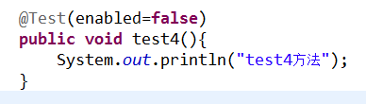
跳过某个测试方法
使用参数enabled=false来跳过某测试方法

Slide 13
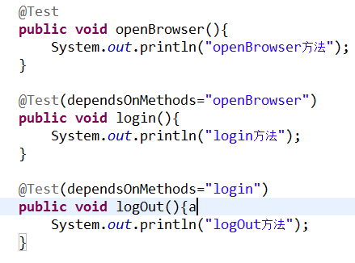
依赖测试
某个测试用例被执行之后才执行其他测试用例，此测试场景运行需求称为依赖测试。通过参数dependsOnMethods依赖测试，可在不同测试方法间共享数据和程序状态。

Slide 14
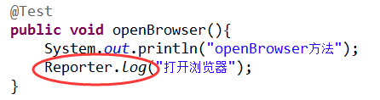
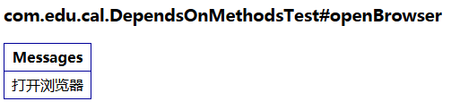
测试报告中的自定义日志
TestNG提供了日志的功能，在测试过程中可以通过自定义的方式记录测试脚本的运行信息

Slide 15
本章大纲
7.1 TestNG 介绍
7.2 编写测试用例的步骤
7.3 TestNG的常用注解
7.4 testng.xml
7.5 数据提供者
7.6 断言
7.7 TestNG与 Junit4不同
Notes:
断言 判断结果对不对

Slide 16
testng.xml
TestNG的用例组织结构：
Test Suite由一个或者多个Test组成
Test由一个或多个测试class组成
一个测试class由一个或多个测试方法组成

Slide 17
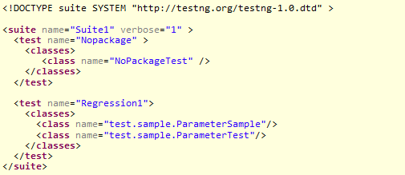
testng.xml

Slide 18
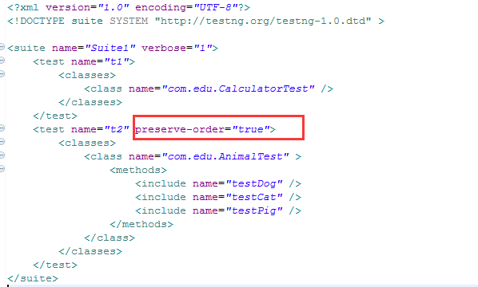
testng.xml-执行顺序
当preserve-order=“true”是，可以保证节点下面的方法是按顺序执行的。

Slide 19
parallel的取值
1.parallel="methods"
TestNG 会在不同的线程中运行测试方法，除非那些互相依赖的方法。那些相互依赖的方法会运行在同一个线程中，并且遵照其执行顺序。
2.parallel="tests"
不同test 下的用例可以在不同的线程执行，相同test tag下的用例只能在同一个线程中执行。
3.parallel="classes"
不同class 下的用例可以在不同的线程执行，相同class 下的用例只能在同一个线程中执行。
Notes:
如何并行地执行测试方法
TestNG为我们提供了多种方式来实现并行测试，其中一种就是每一个独立的线程分别执行各自的测试方法
同一个测试组件（test execution）中的各个测试类将会在独立的线程中并行地执行

Slide 20
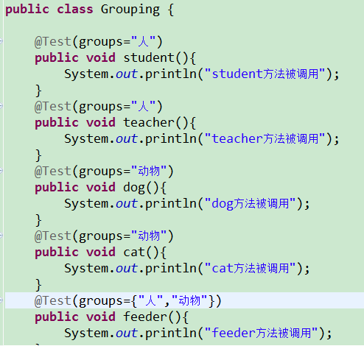
测试用例的分组
@Test(groups=“分组名")
例如：

Slide 21

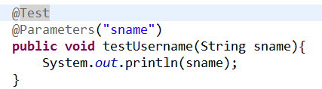
TestNG参数化
@Parameters( “参数1”, “参数2” ),必须从testng.xml启动运行

Slide 22
测试方法的执行顺序
xml里面使用<include>指定需要执行的方法和顺序
比如:
<!DOCTYPE suite SYSTEM "http://testng.org/testng-1.0.dtd">
<suite name="Preserve order test runs">
<test name="Regression 1" preserve-order="true">
<classes>
<class name="com.pack.preserve.ClassOne">
<methods>
<include name="B" />
<include name="A" />
</methods>
</class>
</classes>
</test>
</suite>
如上配置，ClassOne会执行两个测试方法，先执行B，然后执行A。

Slide 23
本章大纲
7.1 TestNG 介绍
7.2 编写测试用例的步骤
7.3 TestNG的常用注解
7.4 testng.xml
7.5 数据提供者
7.6 断言
7.7 TestNG与 Junit4不同
Notes:
断言 判断结果对不对

Slide 24
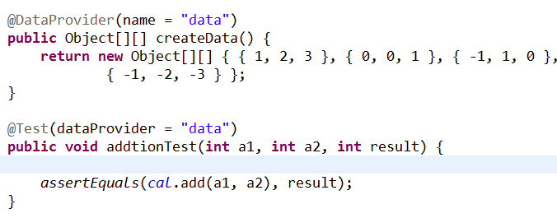
TestNG数据提供者

Slide 25
本章大纲
7.1 TestNG 介绍
7.2 编写测试用例的步骤
7.3 TestNG的常用注解
7.4 testng.xml
7.5 数据提供者
7.6 断言
7.7 TestNG与 Junit4不同
Notes:
断言 判断结果对不对

Slide 26
断言
assertEquals(a,b) | 测试a是否等于b
assertNotEquals(a, b) | 测试a是否不等于b
assertFalse(a) | 测试a是否为false
assertTrue(a) | 测试a是否为true
assertNull(a) | 测试a是否为null
assertNotNull(a) | 测试a是否非空
assertSame(a, b) | 测试a和b是否都引用同一个对象
assertNotSame(a, b) | 测试a和b是否没有都引用同一个对象

Slide 27
本章大纲
7.1 TestNG 介绍
7.2 编写测试用例的步骤
7.3 TestNG的常用注解
7.4 testng.xml
7.5 数据提供者
7.6 断言
7.7 TestNG与 Junit4不同
Notes:
断言 判断结果对不对

Slide 28
JUnit与TestNG不同
相同：
JUnit ，TestNG执行测试方法之前，都会重新实例化测试类，都会执行构造方法
不同：
1.TestNG提供了比JUnit更多的注解
2.TestNG使用xml配置文件可以任意组合出需要的各种测试。
3.TestNG可以实现并发测试（不同的级别，methods,tests,classes）

Slide 29
TestNG与Junit4不同---（了解）
功能 | JUnit | TestNG
标注为类/方法为测试类和方法 | @Test | @Test
标注为在suite中所有测试之前运行 | 无 | @BeforeSuite
标注为在suite中所有测试之后运行 | 无 | @AfterSuite
标注为在测试之前运行（跨越了测试类） | 无 | @BeforeTest
标注为在测试之后运行 | 无 | @AfterTest
标注为在测试Group中第一个测试方法之前运行 | 无 | @BeforeGroups
标注为在测试Group中最后一个测试方法之后运行 | 无 | @AfterGroups
标注为当前测试类中第一个测试方法之前运行 | @BeforeClass | @BeforeClass
标注为当前测试类中最后一个测试方法之后运行 | @AfterClass | @AfterClass
标注为在每次测试方法之前运行 | @Before | @BeforeMethod
标注为在每次测试方法之后运行 | @After | @AfterMethod
忽略某测试，让其不执行 | @Ignore | @Test(enable=false)
本方法所依赖的方法列表. | 无 | @Test(dependsOnMethods="walk")
期待测试抛出什么异常 | @Test(expected=XXXException.class) | @Test(exceptedExceptions=XXXException.class)
测试超时，如果测试的执行时间超过了毫秒为单位设置的时间，那么就停止测试并且标记为失败 | @Test(timeout=1000) | @Test(timeout=1000)

Slide 30
注意：自动化测试规范
测试类放在test包中，独立存放
测试类名用XXXTest结尾
3. 测试方法用testMethod命名

Slide 31
练习（selenium+testng）
作业1：实现两个浏览器的并发多线程测试
作业2：实现mymovie前端的登录（三个用户参数化的方式登录，发表影评）

Slide 32
从txt(io)，excel(apache poi)，数据库(jdbc)中读取

